Slide 1
AKUT DERİN VEN TROMBOZU (DVT)
Tanı- Tedavi- Proflaksi
Doç. Dr. Arda DEMİRKAN
Ankara Üniversitesi Tıp Fakültesi
Genel Cerrahi Anabilim Dalı
Notes:
----- Meeting Notes (15.05.15 14:22) -----

Slide 2
AKUT DERİN VEN TROMBOZU (DVT)
Venöz Tromboz konusunda “Virchow triadı” 19 yy dan beri
geçerliliğini korumaktadır
1 Staz 2 Damar duvarı harabiyeti 3 Hiperkoagulabilite
Pulmoner Emboli (PE) DVT nin en korkulan komplikasyonu !
Toplardamarlar içerisinde şekillenen pıhtıdan kopan parçaların sağ kalp yoluyla pulmoner arterlere ulaşmaları ve tutunmaları
PE mortal sonuçlanabilen oldukça ciddi bir durumdur.
Paradoksal emboli
ASD ve VSD varlığında, toplardamar kaynaklı sistemik arteriyel
emboliler görülmesi

Slide 3
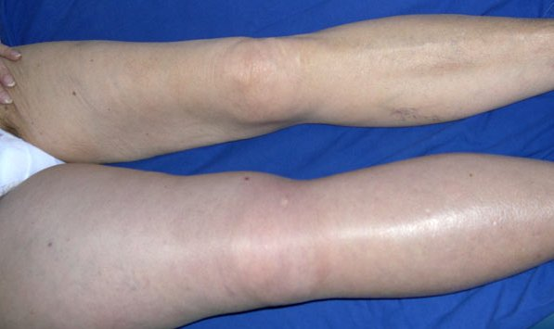

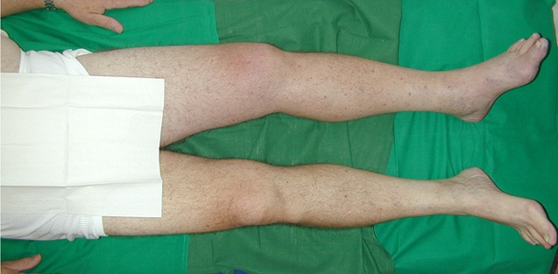
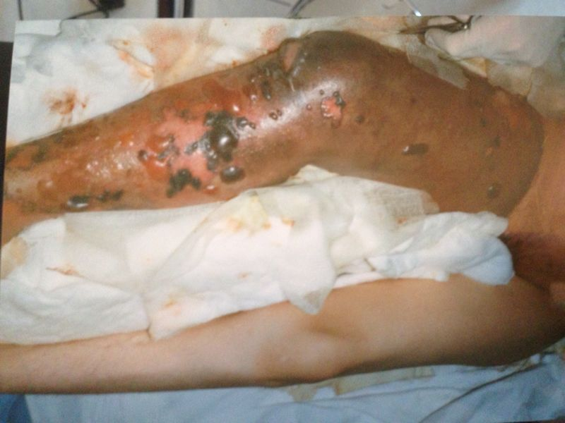
Klinik ve Tanı
DVT şüphesi yaratan bulgular
Baldır ağrısı
Çap farkı yaratan şişlik
Tromboze bir ven düşündüren bulgular
Isı artışı
Kızarıklık
Ödem
Yüzeyel venöz dilatasyonlar
Asemptomatik DVT (!)
PE olarak da karşımıza
çıkabilirler.

Slide 4
Wells Skorlama Sistemi
Klinik olarak şüphelenilen hastalar arasından doğru tanıya
ulaşabilmek önem taşır.
Wells Skorlama Sistemi
Pretest DVT olasılığını belirlemek için en yaygın kullanılan yöntem
Düşük Wells skoru ve (-) D-dimer sonuçları olan hastalarda genellikle daha ileri tetkiklere gerek yoktur.
Orta ve yüksek olasılıklı hastalar öncelikle noninvazif testler ile değerlendirilmelidir.

Slide 5
Wells Skorlama Sistemi
KLİNİK | PUAN
Aktif kanser (tedavisi devam eden veya son 6 ay içerisinde süren) | 1
Paralizi, parezi veya alt ekstremitelerin alçı ile immobilize edilmiş olması | 1
Son 4 hafta içerisinde 3 günden daha uzun yatak istirahati veya major cerrahi | 1
Derin venöz sistem trasesinde lokalize ağrı | 1
Bütün bacakta şişlik | 1
Asemptomatik bacakla kıyaslandığında baldır ödemi (tuberositas tibia’nın altında ve >3 cm) | 1
Gode bırakan ödem (semptomatik bacakta daha belirgin) | 1
Yüzeyel ven kollateralleri (non variköz) | 1
Klinik tablonun yüksek ihtimalle DVT dışı bir hastalık ile meydana gelmiş olma olasılığı | -2
Değerlendirme 3 Yüksek olasılık 2 Orta olasılık 1 Düşük olasılık

Slide 6
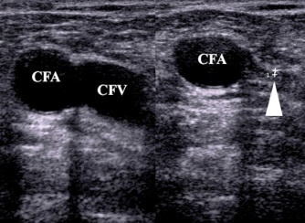
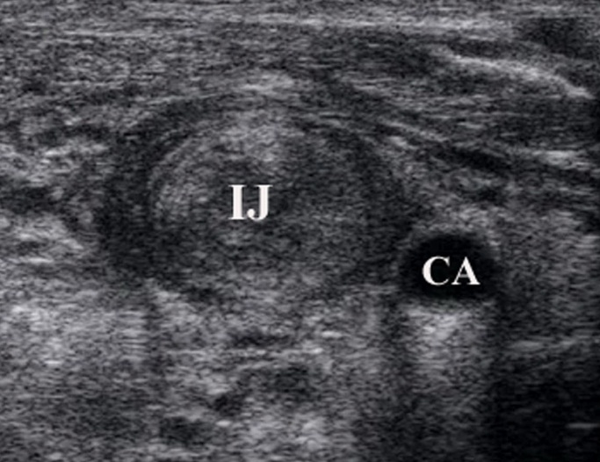
İlk basamak : Kompresyon Ultrasonografisi
Genellikle orta ve yüksek olasılıklı hastalarda tanıyı desteklemek için
%95-98 oranında pozitif prediktivite
(+) noninvasif test sonuçları genelde tanıyı doğrulamak için yeterlidir.
(-) test sonuçları klinik şüphe kuvvetliyse DVT tanısını dışlamamalıdır !
Noninvazif testler
şüpheli pulmoner emboli durumlarında da tanıyı desteklemek için de yardımcı olabilirler
Kompresyon yanıtı (+)
Kompresyon yanıtı (-)

Slide 7
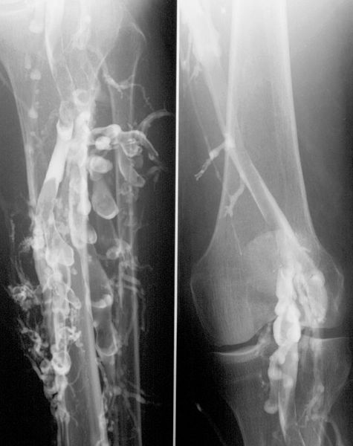
Konvansiyonel Venografi
Günümüzde, rutin kullanımı hemen hemen kalmamıştır
Noninvasiv testlerin yapılmasının mümkün olmadığı, sonuçlarının tartışmalı olduğu durumlarda
Endovenöz trombolitik tedavi ve stentleme vb. endovenöz tedavilerde yararlanılır.

Slide 8
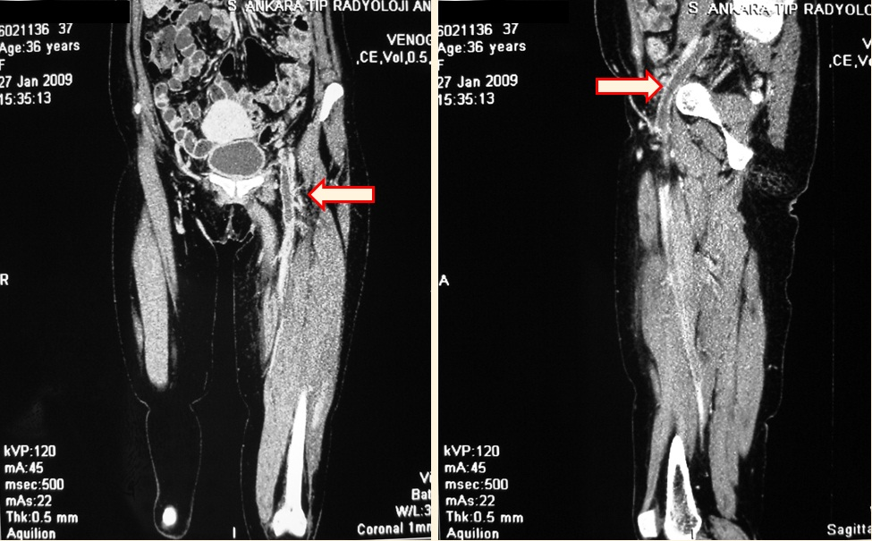
BT Venografi
Alt ekstremite venleri ile birlikte iliak, pelvik venlerin ve vena kava inf. da değerlendirilmesine olanak tanır.
Eş zamanlı olarak pulmoner BT anjiografi de yapılabilir.

Slide 9
TEDAVİ YAKLAŞIMLARI
Tedavinin Amaçları
Pulmoner embolinin önlenmesi
Nükslerin önlenmesi
Trombozun ilerlemesinin önlenmesi
Tromboze damarın rekanalizasyonu
Posttrombotik sendromun önlenmesi
Pulmoner hipertansiyonun önlenmesi
Antikoagulan Tedaviler
Trombolitik Tedaviler
Cerrahi Trombektomi
Filtreler

Slide 10
Tedavi Planı Öncesinde
Klinik Tablo Değerlendirilmelidir
Proksimal DVT: Popliteal, femoral ve iliak venleri ilgilendiren
İzole Distal DVT: Proksimal komponenti olmayan olgular.
Semptomatik DVT: Radyolojik olarak da desteklenmiş, klinik bulguları olan olgular
Asemptomatik DVT: Radyolojik incelemelerde tesadüfen karşılaşılan olgular
Hastanın kanama riski nedir ?
Antikoagülan tedavi için kontraendikasyon var mı ?

Slide 11
Antikoagülan Tedavi
Antikoagülan tedavi proksimal DVT olgularında tamamında ve seçilmiş distal DVT olgularında mutlaka planlanmalıdır.
Tedavi almayan olguların yaklaşık %50 sinde günler-haftalar içerisinde PE ile karşılaşılır.
Akut PE tablolarının %90 nedeni proksimal DVT dir.
Proksimal DVT olgularında mortalite çok daha yüksektir.
Özellikle iliofemoral DVT olgularında, geç dönemde posttrombotik sendrom sık görülür.
Asemptomatik distal DVT olgularında tedavi yaklaşımları halen tartışmaya açıktır.

Slide 12
Asemptomatik Distal DVT ?
Asemptomatik olarak, distalde izole kalmaya devam ediyor mu ?
Proksimale doğru ilerleme riski taşıyan olgular:
non-provake olarak ortaya çıkan olgular.
D-dimer > 500 ng/ML
Multiple venöz yapıyı ilgilendiren tromboz
Proksimal venlere yakın tromboz yerleşimi
Kalıcı risk faktörleri (kanser gibi)
Geçirilmiş DVT veya PE
İmmobil hasta
Hastanede yatan hasta
Bu grup hastalar tedavi almadıklarında 1/3 ü ilk 2 hafta
içerisinde trombüs proksimal venlere ilerlemektedir.

Slide 13
TEDAVİ PLANI
A. BAŞLANGıÇ TEDAVİSİ:
Tanı anında başlayan ve takip eden 10 gün süresince devam eden tedavi.
Yüksek riskli dönemde tekraralayan trombüsleri engellemek için
B. UZUN DÖNEM TEDAVİ:
En az 3 ay süren ve 6-12 aya kadar uzayabilen antikoagülan tedaviler.

Slide 14
A. BAŞLANGIÇ TEDAVİSİ Hemen uygulanmalıdır
Seçeneklerimiz ?
I. Anfraksiyone heparin:
Klasik Heparin
II. Düşük moleküler ağırlıklı heparin:
Clexane, Fraxiparine v.b.
III. Yeni nesil oral antikoagülanlar:
Rivaroxaban: Xarelto
Dabigatran: Pradaxa
Apixaban: Eliquis

Slide 15
İlaç seçimini nasıl yapalım ?
Öncelikle doktorun klinik tecrübesi !
Kanama riski yaratan faktörler
Hastanın diğer komorbid problemleri
Hastanın uyumu
Maliyet
Özellikle ilk 3 ay içerisinde tedavinin kesintiye uğramaması !

Slide 16
Başlangıç Tedavisinde ..
Heparin türevi ilaçlar halen yeni nesil oral antikoagulanlara göre daha çok tercih edilmektedir (??)
Heparin türevi bir tedavi seçildiyse, takip edecek olan K vit. antagonistleri ile 4-5 gün örtüşmelidir.
1
Standart Heparin
Coumadin
1
2
DMA Heparin
Coumadin
1
3
Yeni Nesil Oral Antikoagülanlar
2

Slide 17
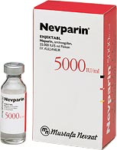
I. Standart Heparin
Antitrombin III aktivitesini arttırarak
F Xa, F XIIa, F XIa, F IXa,
F IIa (trombin)’i inhibe eder.
Fibrin oluşumunu engeller
Aldosteron salınımını ↓
Serbest tiroksin seviyesini ↑
Hipersensitivite
Hemorajiler
Trombositopeni (% 25) *

Slide 18
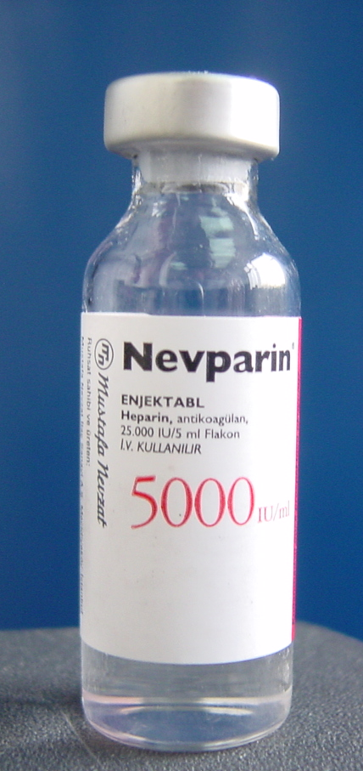
Heparin Tedavisi
Venöz tromboembolizm olguları için heparin dozu kiloya bağlıdır.
80 U/kg bolus ve 18 U/kg/saat infüzyon ile devam edilmesidir.
70 kg lik bir erişkin için, başlangışta 5000U bolus = 1cc (5000U/mL)
Takibi: aktif parsiyel tromboplastin zamanı ile (2-4 saatte bir) (x 2)
Yarı ömrü: 1.5 -2 saat
Protamin sülfat ile antagonize olur. (100U Heparin : 1-1.5mg protamin sülfat)

Slide 19
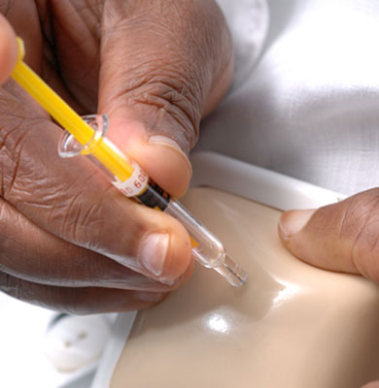
II. Düşük molekül ağırlıklı heparinler (DMAH)
Heparin gibi faktör Xa yı inaktive ederler.
Klasik heparine göre, dolaşımdan daha yavaş temizlenirler.
Eliminasyon yarı ömrü subkutan uygulama sonrası 3 ile 6 saat olup standart heparinin aksine dozdan bağımsızdır.
Bu yüzden DMAH’ler kiloya uygun dozda özel koşullar dışında laboratuar izlem gerektirmeden uygulanabilir.
(Gebeler, böbrek yetmezliği olanlar
ve obez hastalarda anti faktör Xa
aktivitesi ile takip edilebilir.
Her ürün için doz rejimi farklılıklar gösterir.

Slide 20
DMAH’ lerin standart heparine üstünlükleri
1. Trombini Faktör Xa’ ya göre daha az inhibe eder.
2. Deri altı yolu ile kullanıldığında biyoyararlanımı yüksektir.
3. Yarılanma ömrü daha uzun, plazma proteinleri ve endotel hücrelerine , makrofajlara daha az bağlanır.
4. Günde tek veya iki doz olarak kullanılabilirler.
5. Özel koşullar dışında laboratuar izlemi gerektirmeden devamlı antitrombotik etki gösterirler.
6. Platelet Faktör 4‘e daha az bağlanır, HIT (Heparine bağlı immun trombositopeni) daha az sıklıkla görülür.
7. Osteoklast aktivasyonu ve osteopeni sıklığı daha azdır

Slide 21
III. Yeni Nesil Oral Antikoagülanlar
Hızlı başlayan ve uzun süren etki
Laboratuar izlemi gerektirmeden uygulanabilirler.
Oral kullanım avantajı
Dabigatran (Pradaxa): Fct IIa inhibitörü
Rivaroxaban (Xarelto): Fct Xa inhibitörü
Apixaban (Eliquis): Fct Xa inhibitörü
Edoxaban: Fct Xa inhibitörü
Kanama komplikasyonlarında etkinin geri çevirmesinde zorluklar ve tecrübe eksikliği !
Notes:
----- Meeting Notes (15.05.15 14:22) -----
geri ödemeleri ? sut

Slide 22
B. UZUN DÖNEM TEDAVİ
Seçeneklerimiz ?
I. Yeni Nesil Oral Antikoagulanlar
Dabigatran (Pradaxa): Fct IIa inhibitörü
Rivaroxaban (Xarelto): Fct Xa inhibitörü
Apixaban (Eliquis): Fct Xa inhibitörü
Edoxaban: Fct Xa inhibitörü
II. Oral Antikoagülanlar
Varfarin Sodyum (Coumadin)

Slide 23
I. Yeni Nesil Oral Antikoagülanlar
Hızlı başlayan ve uzun süren etki
Laboratuar izlemi gerektirmeden uygulanabilirler.
Oral kullanım avantajı
Dabigatran (Pradaxa): Fct IIa inhibitörü
Rivaroxaban (Xarelto): Fct Xa inhibitörü
Apixaban (Eliquis): Fct Xa inhibitörü
Edoxaban: Fct Xa inhibitörü
Kanama komplikasyonlarında etkinin geri çevirmesinde zorluklar ve tecrübe eksikliği !
Notes:
----- Meeting Notes (15.05.15 14:22) -----
geri ödemeleri ? sut

Slide 24
II. Oral Antikoagülanlar
Varfarin Sodyum (Coumadin)
Karaciğerde metabolize olur,
Faktör II, VII, IX, X un K vitamini bağımlı sentezini engeller
Gebelikte kontraendikedir, Süte geçmez
Venöz tromboemolizm tedavisinde hedeflenen INR düzeyi
2 ile 3 arasındadır. Başlangıç dozu 5 mg/gün, yaşlı olgularda ise biraz daha düşüktür.
Tedavi güçlükleri
P-450 enzimindeki polimorfizm kişiler arasında tedavi dozuna ait duyarlılık farkına neden olur.
Gıdalarla etkileşimi
Diğer ilaçlarla etkileşimi vb. nedenlerle..
Etkin doz aralığında kalmak zordur.

Slide 25

Uzun Dönem Antikoagülan Tedavinin Süresi ?
Klinik bulgular
Hastanın laboratuar ve görüntüleme testleri
Trombozun yerleşim yeri
İlk ya da tekrarlayan bir tablo olması
Risk faktörlerinin geçici ya da kalıcı olması
Kanama riski
Hekim ve hastanın tercihleri
Göz önüne alınarak planlanmalıdır

Slide 26
Geçici risk faktörleri ile karşı karşıya olan bir hastada ilk DVT ve distal yerleşimli ise: 3 ay süreli bir tedavi yeterli olabilir.
Proksimal yerleşimli olgularda: 3-6 ay arasında
Proksimal yerleşimli DVT, tekrarlama riski olduğu düşünülen hastalar, pulmoner emboli varlığında ve uzun dönem antikoagülan tedavi açısından yüksek risk yoksa: daha uzun süreli tedaviler planlanmalıdır.
İlk 3-6 aylık tedavi döneminden sonra
Hastalar tedavinin risk/yarar oranı açısından tekrar
değerlendirilmelidirler. Bu noktada antikoagülan tedavinin devamı
veya düşük doz asprin tedavisine karar verilebilir.
Kanser hastaları
Kanser tedavisinin planı ve hastalığın durumu göz önüne alınarak her
hasta bireysel olarak değerlendirilmelidir.

Slide 27
Hiperkoagülabilitenin değerlendirilmesi hangi
hastalarda gereklidir ?
Tekrarlayan VTE olayları
40 y. altında VTE hikayesi
Aile hikayesi
Alt ekstremite dışında alışılmadık lokalizasyonda VTE
Bilinen risk faktörü olmadığı halde VTE ile karşılaşılması

Slide 28
ANTİKOAGÜLAN TEDAVİ DIŞI YÖNTEMLER

Slide 29
Trombolitik Ajanlar ve Trombektomi
Trombolitik ajanların kullanımı ve trombektomi ihtiyacı her hasta
için bireysel olarak değerlendirilerek planlanmalıdır.
Hemodinamiyi bozan PE tablosu
Masif iliofemoral tromboz
Phelegmasia cerulea dolens
Venöz gangren
Kanama riski yüksek olmayan hastalar
uygun adaylardır.

Slide 30
Trombolitik Tedavi (Farmakolojik Trombektomi)
Trombolitik ajanlar ile pıhtının eritilmesi
Trombolitik tedavinin sistemik etkilerini en aza indirebilmek için; Tromboz içerisine kateter yerleştirilerek
Erken tedavi posttrombotik sendrom oluşmasını
engelleyebilmektedir.
Ciddi kanama komplikasyonlarına yol açabilse de sistemik
trombolitik tedaviden daha güvenlidir.
Notes:
----- Meeting Notes (15.05.15 14:22) -----
sistemikten daha güvenli

Slide 31
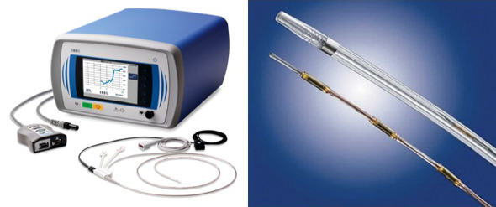
Farmako Mekanik Trombolitik Tedavi
Pıhtının parçalanarak eritilmesi
Yaygın akut ileofemoral DVT
14 günden kısa hikaye
Yaşam beklentisi uzun hasta
Fonksiyonel kapasitesi iyi hasta
ilk DVT
Kanama riski düşük hastalar
Yüksek kanama riski olan hastalar
  İntrakraniyal kanama hikayesi
  Kontrolsüz hipertansiyon
  Gebelik
  Endokardit
  Ileri yaş
  Diyabetik retinopati
Notes:
----- Meeting Notes (15.05.15 14:22) -----
Farmako mekanik.. daha kısa sürede ve daha etkin olarak pıhtı yükünü otrtadan kaldırmak için
kanama riski yüksek hastalar kimler ?

Slide 32
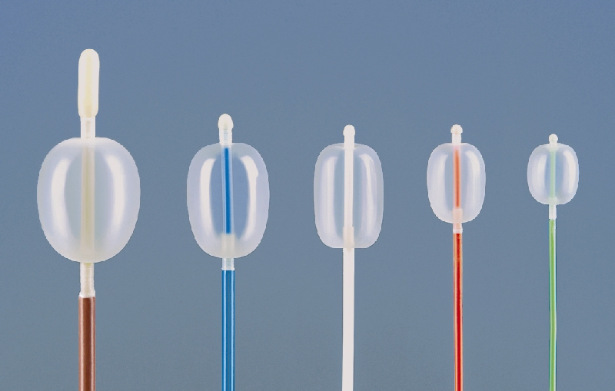
Cerrahi Venöz Trombektomi
Trombolitik tedaviye uygun olmayan hastalar için
İnguinal bölgeden femoral venotomi yoluyla
İliak venler Fogarty kateteri ile,
Ekstremite venleri dışarıdan mekanik basınç uygulanarak boşaltılır.
İşlem esnasında hasta venografi / IVUS ile değerlendirilir.
Aynı seansta stent de uygulanabilir.
İşlem sonunda geçici AV fistül uygulanır.
Vena cavanın durumu ve filtre ihtiyacı değerlendirilmelidir.

Slide 33
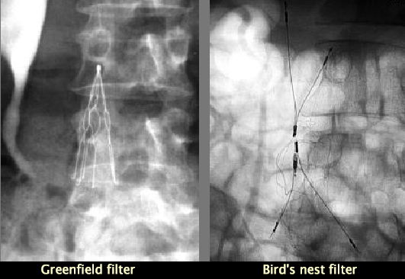
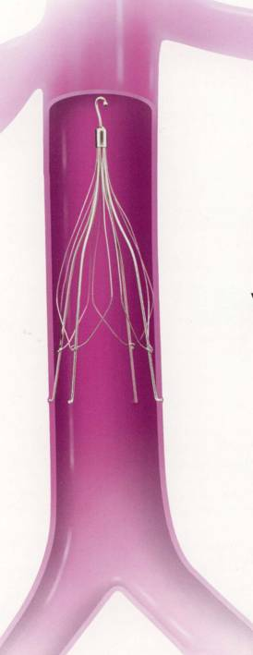
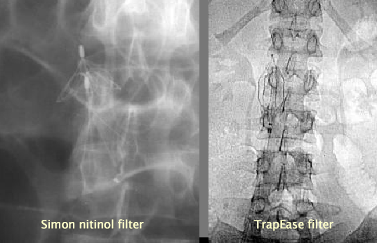
Vena Kava Filtreleri

Slide 34
Filtre Endikasyonları
Antikoagulan tedavinin kontrendike olduğu DVT veya PE
      Kanama komplikasyonu
      Aktif iç kanama
      Hemorajik inme
      Trombositopeni (50,000/mm3)
      Kanama diyatezleri
      Merkezi sinir sistemi tümör, anevrizma veya vasküler malformasyonu
Antikoagulasyon tedavisinin (belirgin, önlenemez) komplikasyonu
Antikoagulasyon tedavisine rağmen rekürran VTE
Antikoagulasyon uygulanmasına engel (hasta uyumuna rağmen sub- veya supraterapötik kan düzeyleri)

Slide 35
Filtre Endikasyonları
Geniş, lümen içinde serbest ilio-kaval trombüs
Kronik tromboembolik hastalık (pulmoner embolektomi esnasında)
Cor Pulmonale
Antikoagulasyon tedavisi esnasında yüksek düşme riski
Proflaktik (özellikle baş ve omurilik yaralanması, pelvik, ve alt ekstremite fraktürleri gibi masif travma)
VTE geçmişi olan hastalarda cerrahi girişim planlanması
IVK filtresi varken nüks PE gelişen hastalar
Trombolitik tedavi
Renal ven veya IVK tutulumlu renal-hücreli kanser

Slide 36
Filtre Komplikasyonları
Pulmoner embolizm % 2–5
Fatal pulmoner embolizm % 0.7
IVK filtre uygulamasına bağlı ölüm % 0.12
Uygulama komplikasyonları % 4–11
Ponksiyon yeri trombozu % 2–28
Filtre migrasyonu % 3–69
IVK penetrasyonu % 9–24
IVK obstruksiyonu % 6–30
Venöz yetmezlik % 5–59
Filtre fraktürü % 1
Guide telin filtrede takılı kalması % <1

Slide 37
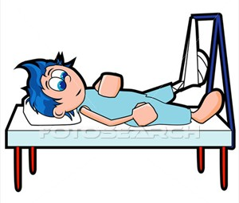
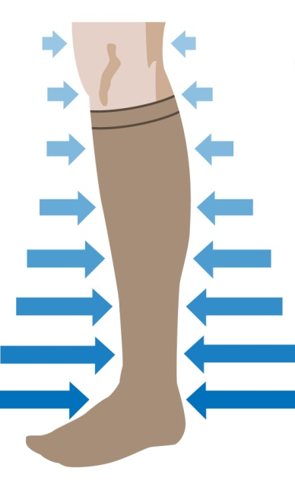
Mobilizasyon ve Kompresyon Çorapları
Erken mobilizasyon
Antikoagülasyonun sağlandığı
Hemodinamik olarak stabil
Ağrı şişlik gibi semptomların kontrol
altına alındığı
Hastalar için erken mobilizasyon tercih edilmelidir.
Elastik basınçlı kompresyon çorapları
Akut şikayetler yatışınca
30-40 mmHg basınçlı çoraplar tercih edilmelidir.

Slide 38
Kimleri hospitalize edelim ?
Akut DVT hastalarının % 80 oranında hospitalize edilmeden ayaktan tedavi edilebileceği bildirilmektedir.
Hasta hemodinamik olarak stabilse
Ekstremitenin dolaşımı tehlike altında değilse
Klinik olarak PE tablosu yoksa
Kanama riski yüksek değilse
Böbrek yetmezliği yoksa
Diğer komorbid nedenlerle hayati tehlike söz konusu değilse
Hasta tedavi protokolüne uyumlu ise
Evde bakım problemi yoksa
Acil durumda hastaneye ulaşabilme olanakları uygunsa
…….. ……..

Slide 39
Özel Klinik Tablolar
Kanama riski yüksek ya da antikoagülan tedavinin kontraendike oldığu hastalar:
Vena kava filtresi endikasyonu ?
Aktif kanserli hastalar ve gebeler:
Uzun dönem tedavi DMAH ile sürdürülebilir. (Yeni nesil oral antikoagülan ajanların gebelikte kullanımı ile ilgili yeterli bilgi yoktur.)
Masif iliofemoral DVT veya phlegmasia cerulea dolens:
14 günden yeni ise antikoagülan tedavi dışı seçenekler de değerlendirilmelidir. (Merkezin tecrübesi doğrultusunda)
Heparin ilişkili trombositopeni görüldüğünde:
Bütün heparin formu tedaviler sonlandırılmalıdır.

Slide 40
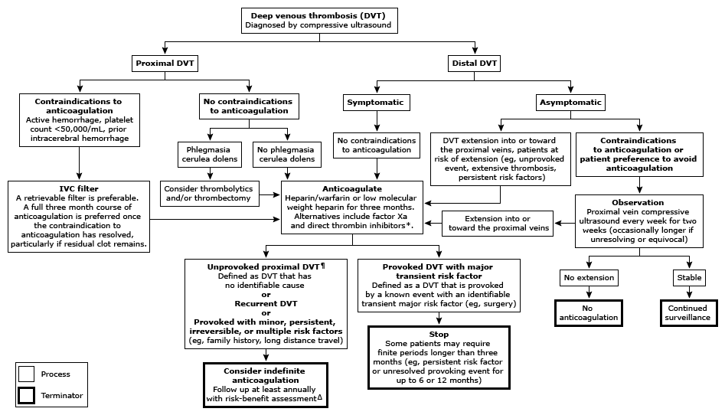

Slide 41


VTE PROFLAKSİSİ
Risk Faktörleri ?
Kimler risk altında ?
Farkında mısınız ?

Slide 42
Cerrahi hastalarında VTE riskini etkileyen faktörler
Cerrahi işleme bağlı
İşlemin ve kadar invaziv olduğu
Anestezi süresi, tipi
Hastanede kalış süresi
Ne kadar immobilizasyona neden olacağı
Hastaya ait
Yaş
Hastada ya da ailesinde VTE öyküsü
Kanser
Obesite
Hiperkoagülasyon eğilimi
Kalp hastalığı
Enfeksiyon
Inflamatuar hastalıklar
Serebro vasküler hastalıklar
Sepsis

Slide 43
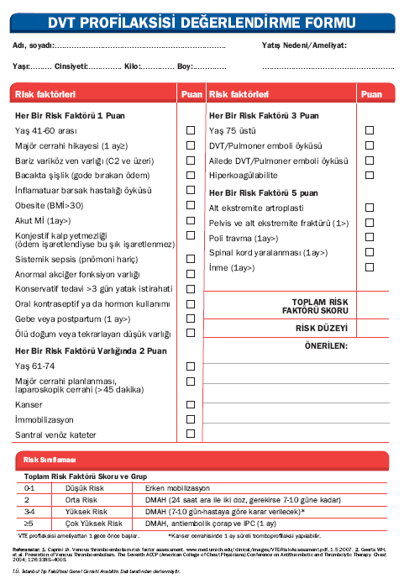
Hastaların VTE proflaksisine ihtiyaç duyup duymadıklarını belirlemek için risk skorlaması

Slide 44
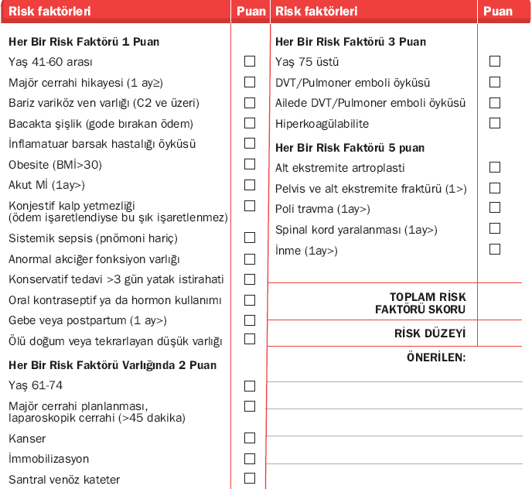

Slide 45
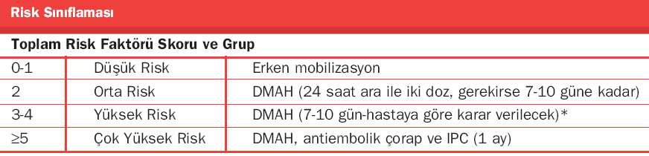
Risk sınıflamasına göre; Proflaksi kararı

Slide 46
Risk Skorlaması *
1 puan | 2 puan | 3 puan | 5 puan
41-60 y | 61-74 y | ≥75 y | İnme (<1 ay)
Minör cerrahi | Artroskopik cerrahi | VTE hikayesi | Elektif artroplasti
BMI >25 kg/m² | Majör açık cerrahi (>45 dk) | VTE aile hikayesi | Kalça, pelvis, uyluk kırığı
Bacakta şişlik | Laparoscopic surgery (>45 minutes) | Factor V Leiden | Akut spinal kord yaralanması(<1 ay)
Variköz venler | Kanser | Prothrombin 20210A
Gebelik- postpartum | Yatak istirahati (>72 hours) | Lupus antikoagülan
Açıklanamayan tekrarlayn düşükler | Alçı uygulaması | Antikardiolipin antibody
Oral kontraseptif ve hormon replasmanı | Santral venöz girişimler | Homosistein yüksekliği
Sepsis (<1 ay) |  | Heparin ilişkili trombositopeni
Pnomoni dahil, ciddi AC hastalığı (<1 ay) |  | Kazanılmış trombofililer
Anormal AC fonksiyonları
Akut MI
Konjesif kalp yetmezliği(<1 month)
Inflamatuar barsak hastalığı
Yatan hasta
(*) Caprini den uyarlama

Slide 47
Puanların Yorumu
Cerrahi Risk Kategorisi | Skor | Farmakolojik ve Mekanik proflaksi yapılmadığı takdirde % VTE riski
Çok düşük | 0 | <0.5
Düşük | 1 - 2 | 1.5
Orta | 3 - 4 | 3.0
Yüksek | ≥5 | 6.0

Slide 48
VTE riski açısından sınıflamalar 1
Çok düşük riskli gruplar
Caprini riski 0 olan hastalar
VTE riski %0.5
Ancak; Yaş >60, gebelik, aktif kanser, yüksek BMI, 120 dk üzerinde cerrahi süresi, artroplastik cerrahi, safenofemoral cerrahi sözkonusu ise bu hastalar yüksek riskli olarak değerlendirilir.

Slide 49
VTE riski açısından sınıflamalar 2
Düşük riskli gruplar
Caprini skoru 1-2 olan abdomino-pelvik cerrahi
Caprini skoru 3-4 olan plastik cerrahi gibi küçük cerrahiler
VTE riski %1.5

Slide 50
VTE riski açısından sınıflamalar 3
Orta riskli gruplar
Caprini skoru 3-4 olan abdomino-pelvik cerrahi
Caprini skoru 5-6olan plastik cerrahi gibi küçük cerrahiler
Jinekolojik, ürolojik, torasik, eklem kırıkları, nöroşirürjik operasyonlar
VTE riski %3

Slide 51
VTE riski açısından sınıflamalar 4
Yüksek riskli gruplar
Caprini skoru 5 ve üzeri olan abdomino-pelvik cerrahi
Caprini skoru 7-8 olan plastik cerrahi gibi küçük cerrahiler
Kalça veya diz artroplastisi, pelvis ve kalça kırıkları, kolorektal cerrahi, majör travma, spinal kord yaralanması, kanser cerrahisi
VTE riski %6

Slide 52
VTE riski açısından sınıflamalar 5
Obez hastalar ve bariatrik cerrahi uygulanan hastalar
Caprini riski 3-4 olan orta ve yüksek grupta değerlendirilmelidirler.
Proflaksi için en uygun ajan ve doz seçimi halen üzerinde yoğun tartışmalar devam etmektedir.

Slide 53
Genel cerrahi hastaları ve abdominal-pelvik cerrahi hastaları
VTE açısından çok düşük risk taşıyorsa (Caprini 0):
Erken mobilizasyon dışında ek öneri yok
VTE açısından Düşük risk taşıyorsa: (Caprini 1-2):
Mekanik proflaksi (IPC) yeterlidir.
VTE açısından Orta derecede risk taşıyorsa (Caprini 3-4) ve major kanama açısından yüksek riskli değilse:
DMAH, Düşük doz UH veya Mekanik proflaksi (IPC)
VTE açısından Orta derecede risk taşıyorsa (Caprini 3-4) ve major kanama açısından yüksek riskli ise:
Mekanik proflaksi (IPC)

Slide 54
VTE açısından yüksek risk derecede risk taşıyorsa (Caprini ≥ 5) ve
major kanama açısından yüksek riskli değilse:
DMAH veya UH. Mekanik proflaksi (IPC veya elastik çorap)
eklenmesi.
VTE açısından yüksek risk derecede risk taşıyan ve kanser nedeni ile opere olacak hastalarda major kanama açısından yüksek riskli değilse:
DMAH proflaksisinin uzatılması (4 hafta) önerilmektedir.
VTE açısından yüksek derecede risk taşıyan, major kanama açısından yüksek riskli ya da kanama komplikasyonlarının ciddi sonuçları olabileceği düşünülen hastalarda:
Kanama riski geçene kadar mekanik proflaksi (IPC) den
yararlanılabilir. Kanama riski olan dönem geçince farmakolojik
yöntemler kullanılmaya başlanabilir.

Slide 55
VTE açısından yüksek derecede risk taşıyan (Caprini ≥ 5) heparin türevlerinin kullanılamadığı, kontraendike olduğu hastalar major kanama açısından yüksek riskli değilse;
Düşük doz asprin, fondaparinux veya mekanik proflaksi (IPC)
önerilir.
Vena kava filtrelerinden primer proflaksi yöntemi olarak yararlanılması önerilmez.
Periyodik olarak kontrol amaçlı kompresyon USG kontrolleri önerilmez.

Slide 56
Sadece cerrahi işleme bağlı olarak
VTE açısından risk grupları
Göreceli olarak düşük riskli cerrahi girişimler
Laparaskopik kolesistektomi
Apendektomi
Transüretral prostatektomi
İnguinal herni onarımı
Mastektomi
Daha riskli cerrahi girişimler
Açık abdominal ve açık pelvik girişimler
En riskli cerrahi girişimler
Kanser nedeniyle gerçekleştirilen abdomen ve pelvis cerrahisi
90 güne kadar uzayan VTE riski

Slide 57
Diğerlerinden bağımsız olarak VTE riskini arttıran nedenler
60 yaş üzeri
Geçirilmiş VTE hikayesi
2 saat üzeri anestezi
4 gün üzeri yatak istirahati
Gebelik veya postpartum dönem
Santral venöz kateter varlığı
Sepsis
Kanser

Slide 58
Cerrahi Hastalarda VTE riski ne kadar sürer ?
En az 12 hafta
7-12 haftaya kadar uzayan dönem içerisinde VTE riski yaklaşık olarak 10-50 kat artmaktadır.
Proflaksi yaklaşımları mutlaka her hasta için bireysel olarak değerlendirilmelidir !..

Slide 59
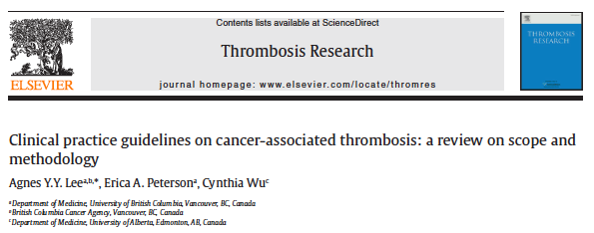
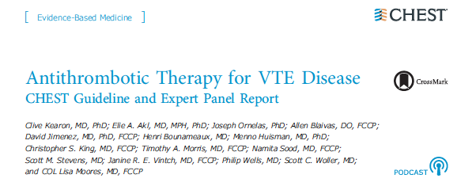
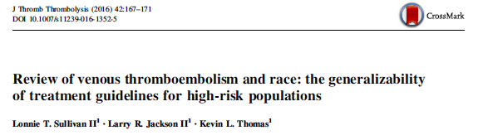
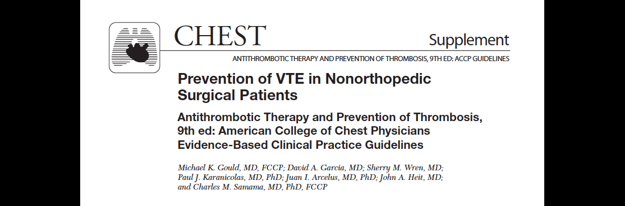
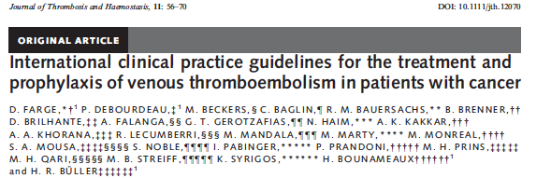
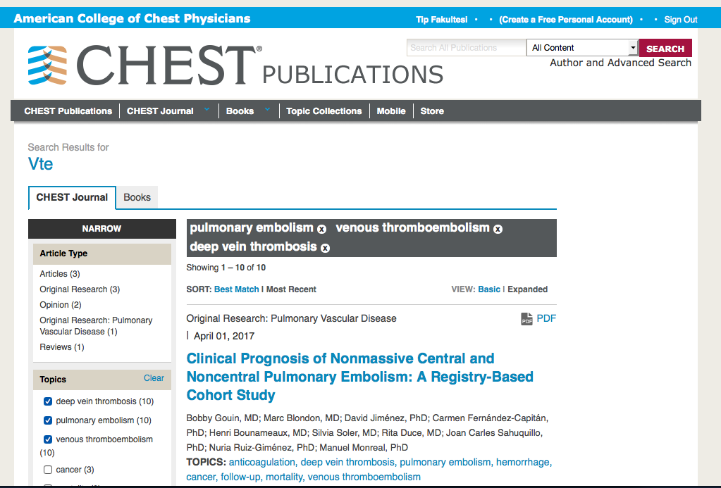

Slide 60
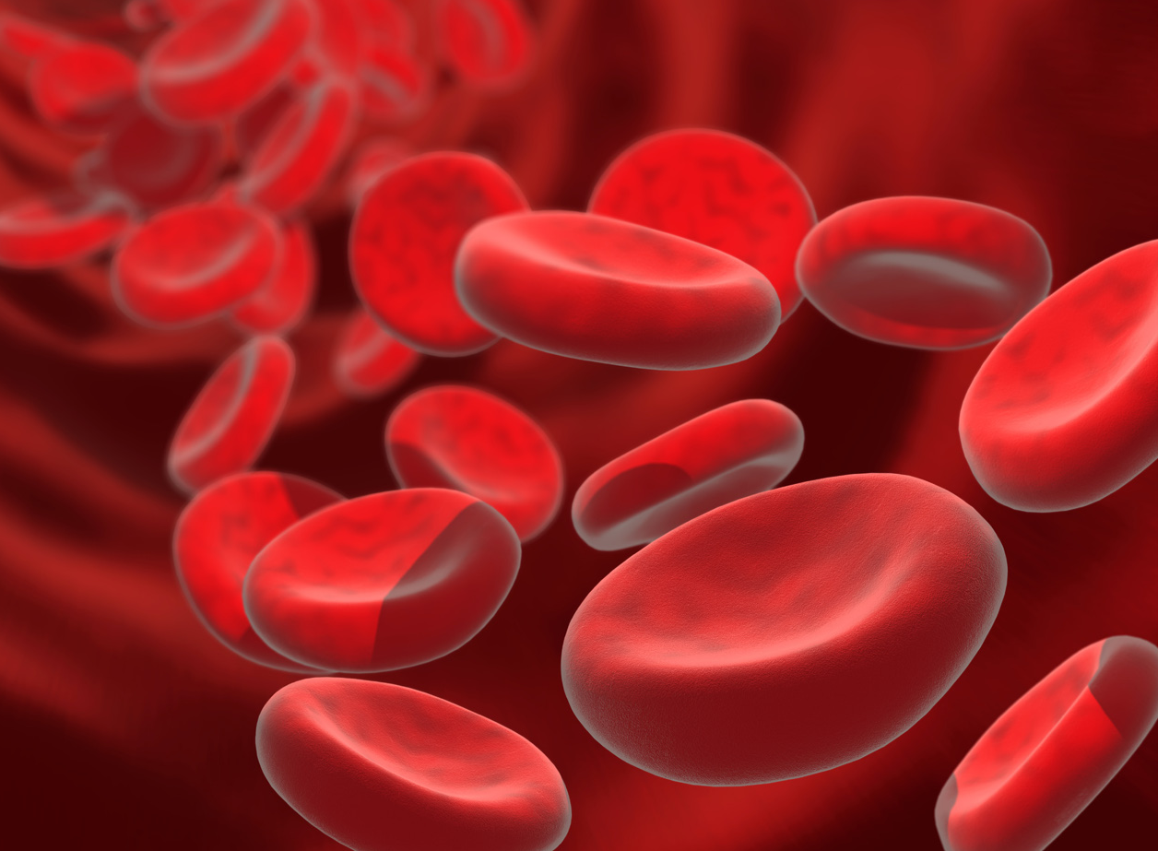
TEŞEKKÜRLER
ardademirkan@gmail.com
60

